Slide 1
Een taxonoom bij de visboer… Kom ook zelf ontleden!
Werner de Gier
Floor Perdijk Aafke Oldenbeuving
Mede mogelijk gemaakt door:

Slide 2
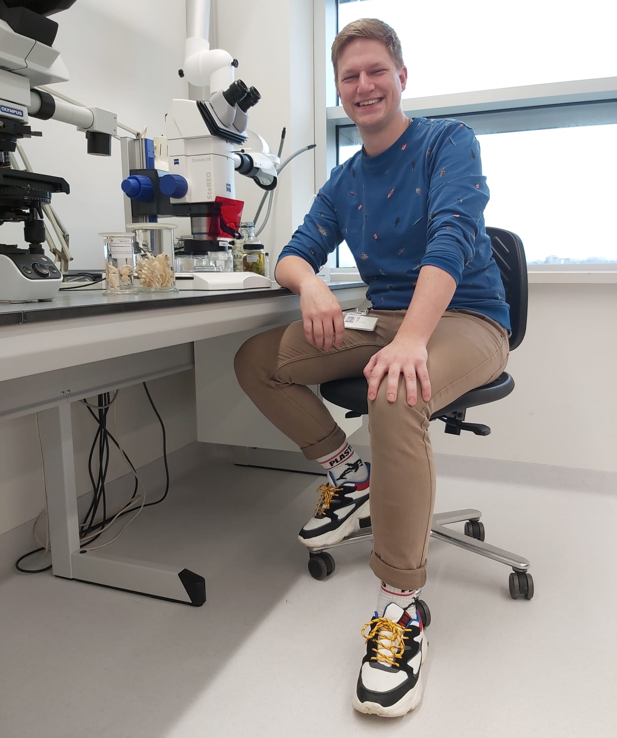
Even kennismaken
Werner de Gier PhD Naturalis & RUG Marine bioloog (Kreeftachtigen) Gastdocent & Assistent LU
Floor Perdijk Docent Stedelijk Gymnasium Leiden
Naturalis: NL Biodiversiteit
en Samenleving
Aafke Oldenbeuving PhD Naturalis & SLO Curriculumontwikkelaar Oud-docent & tropische ecologie

Slide 3
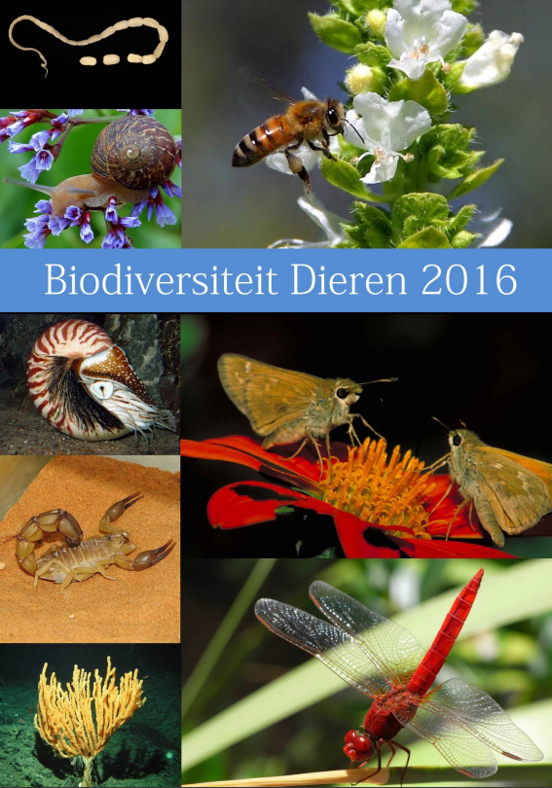
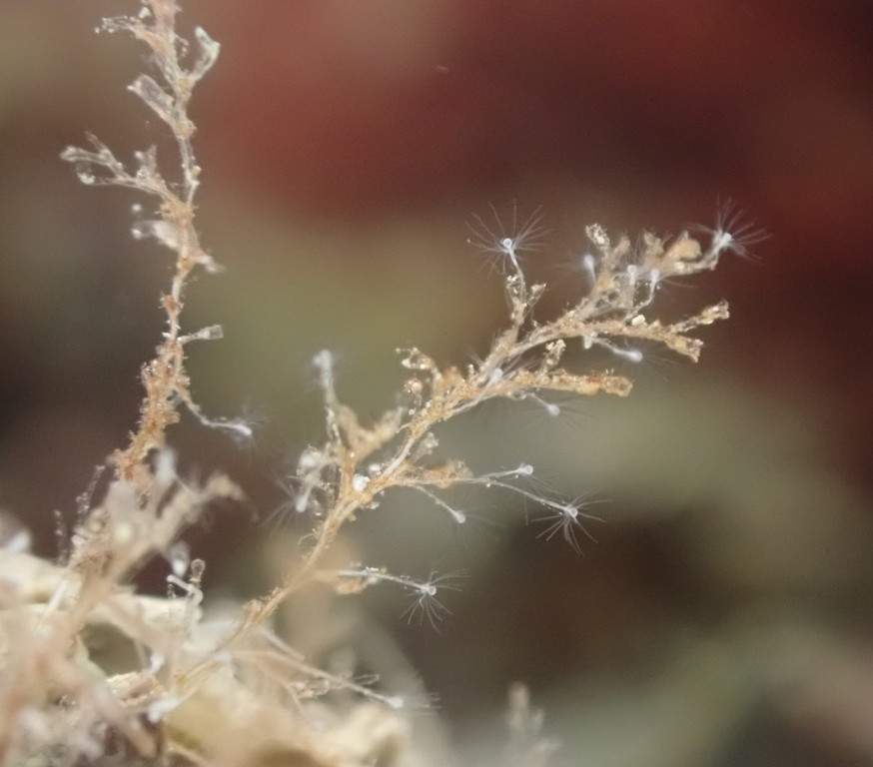
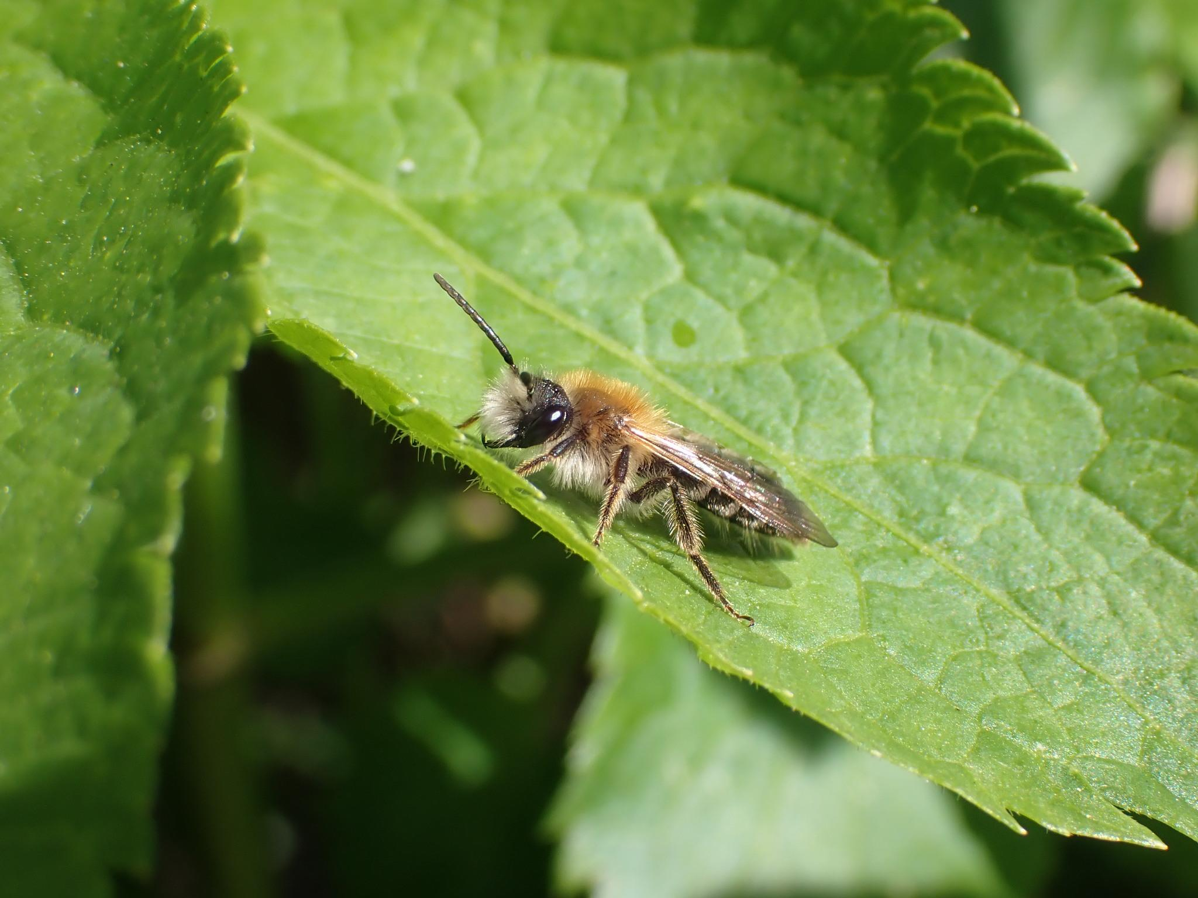
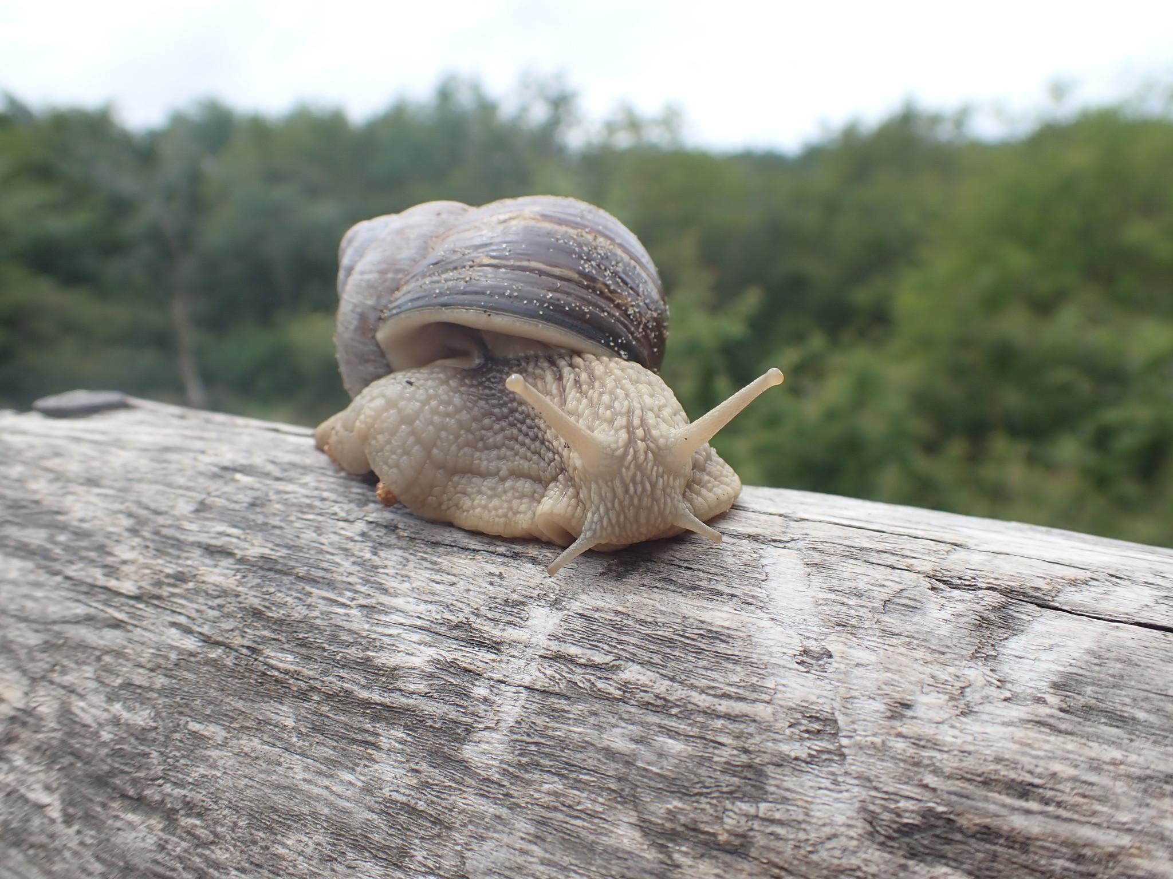
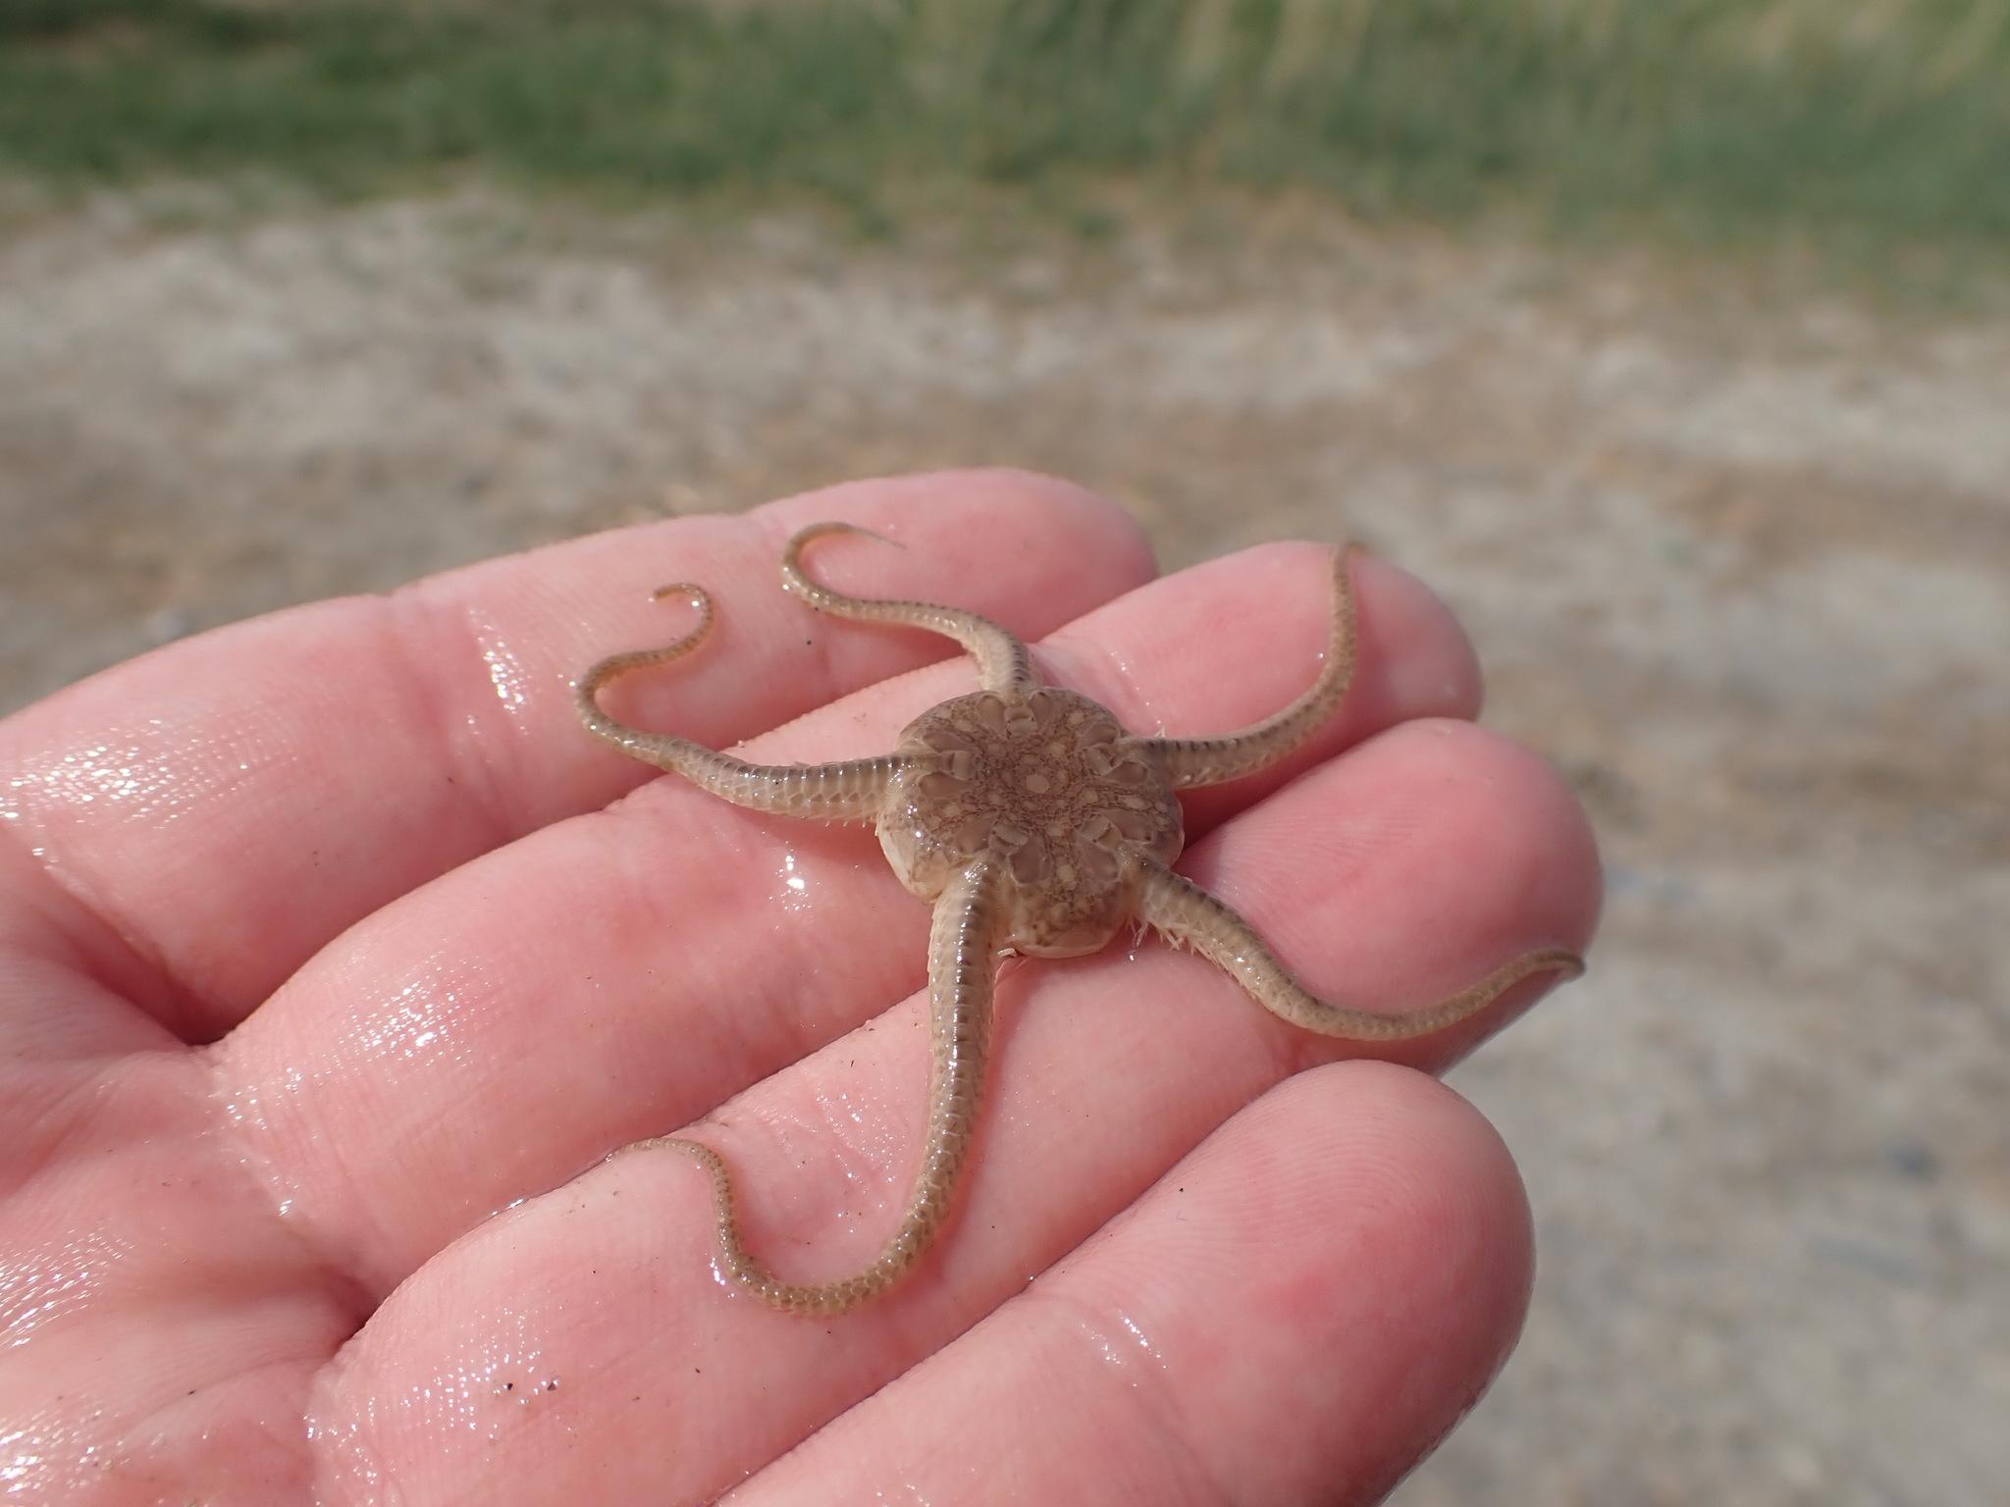
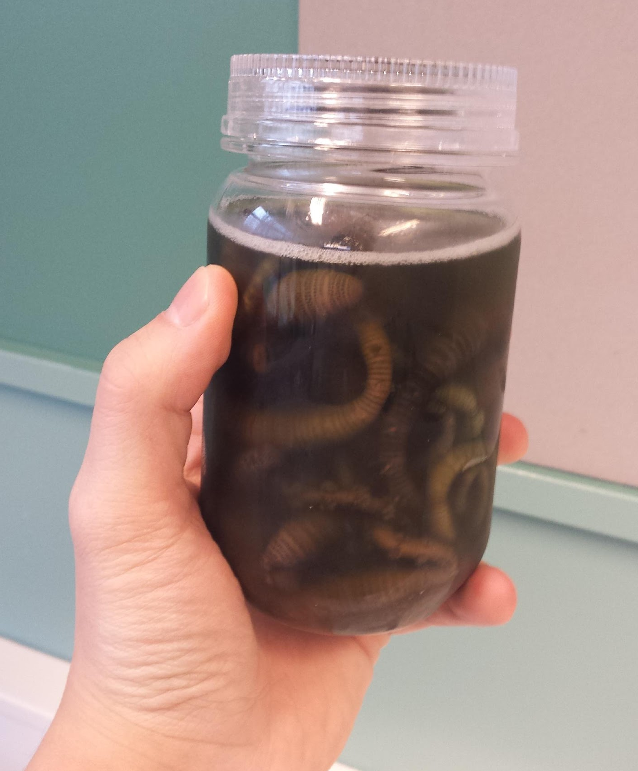
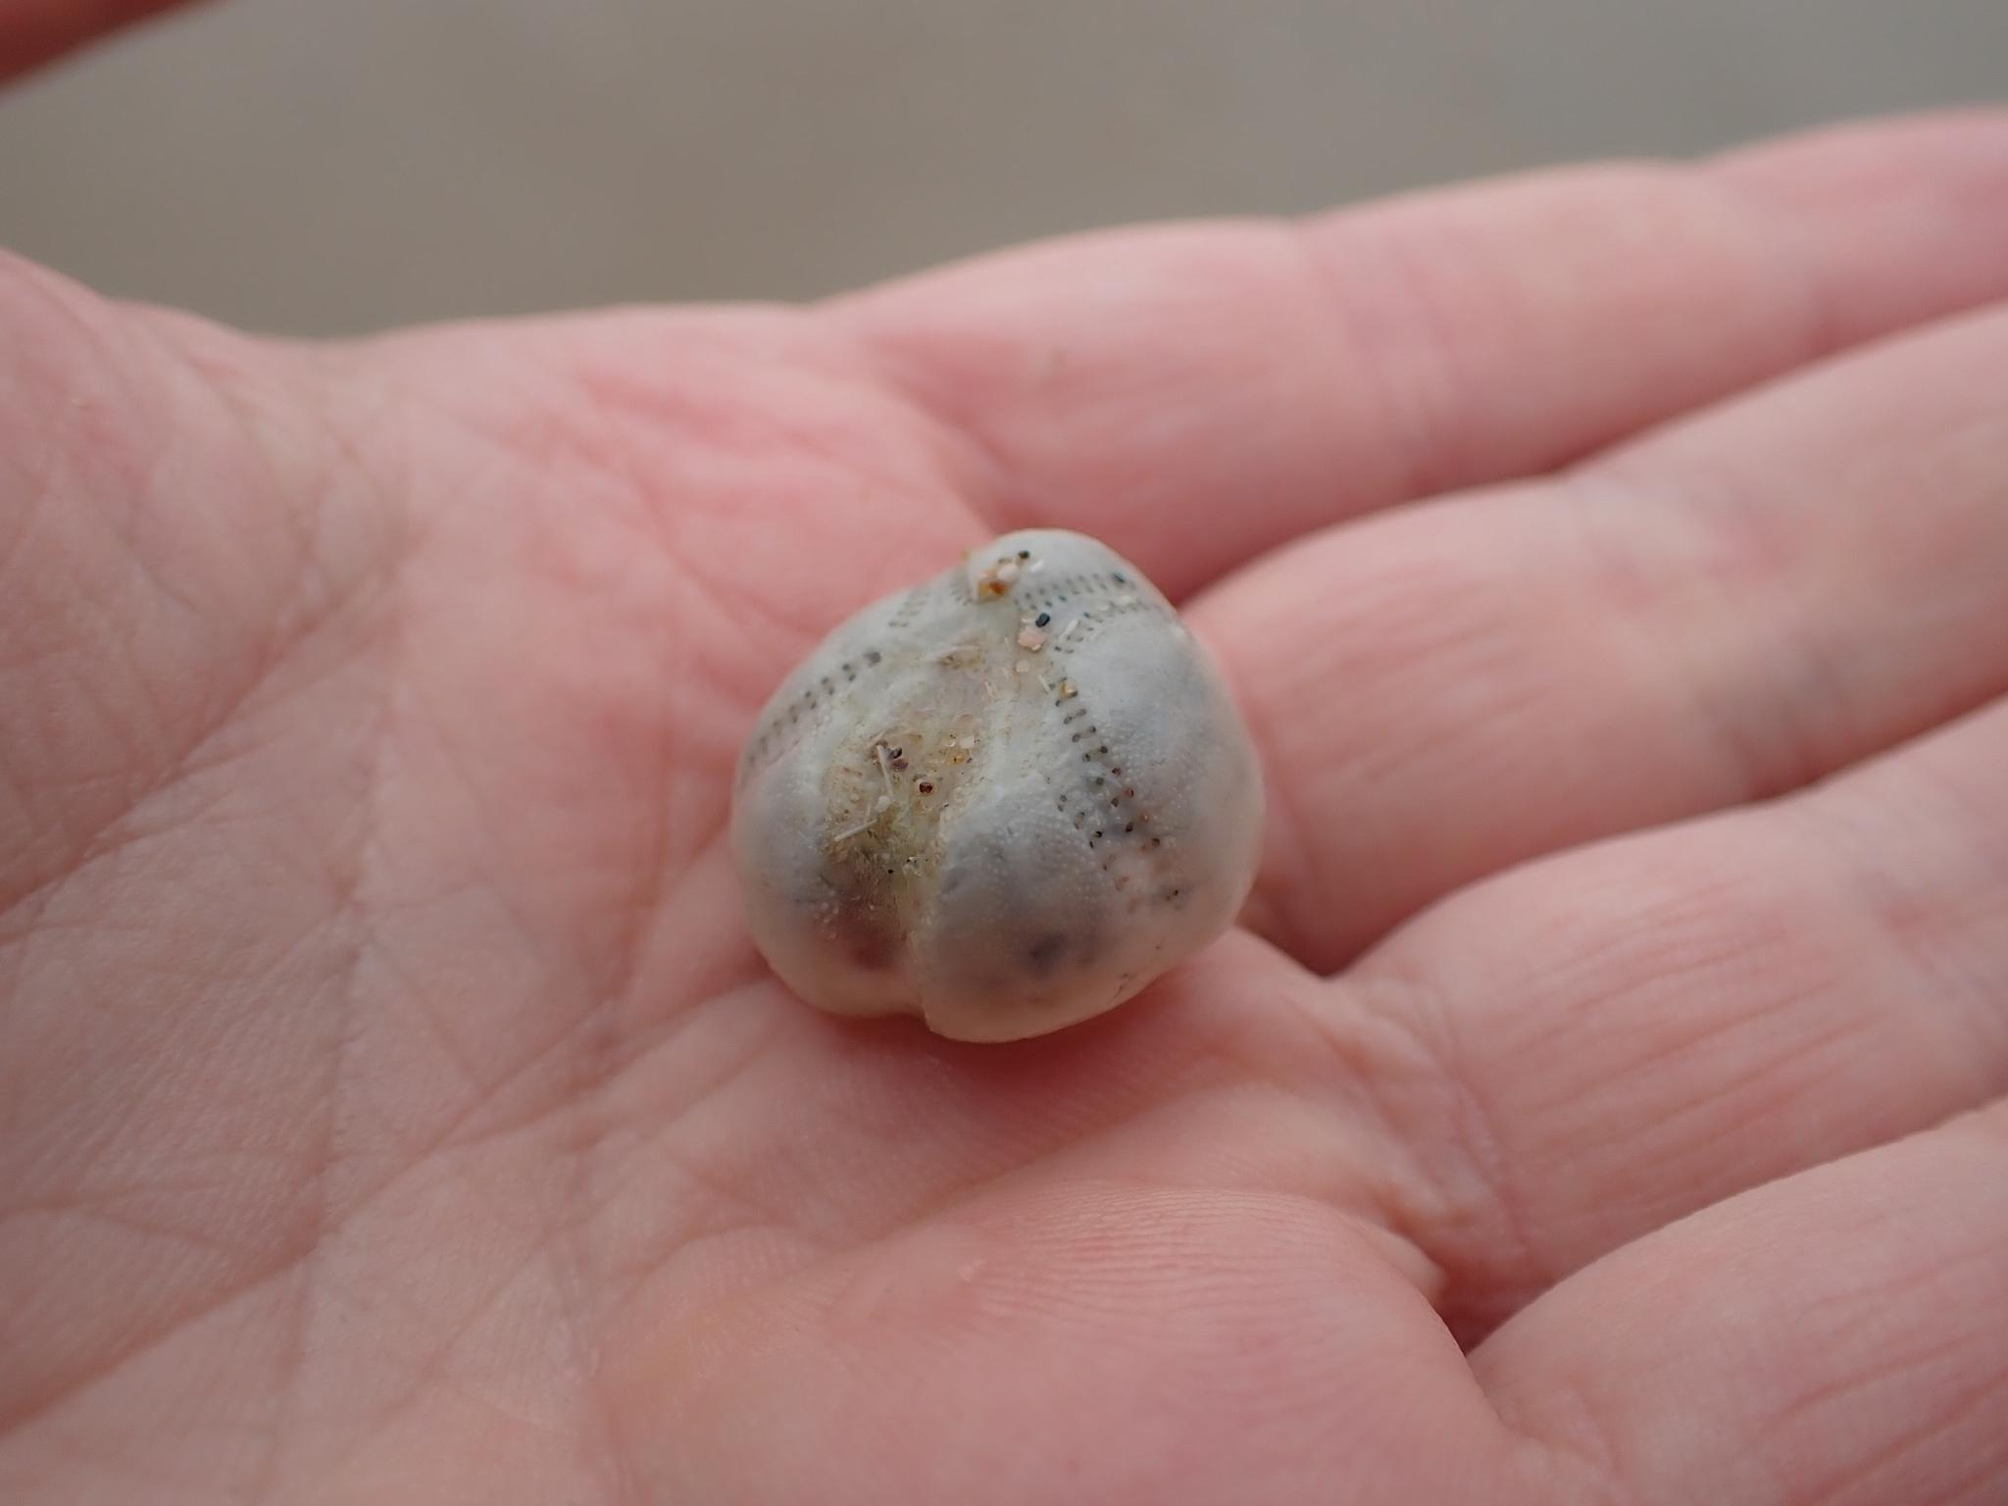
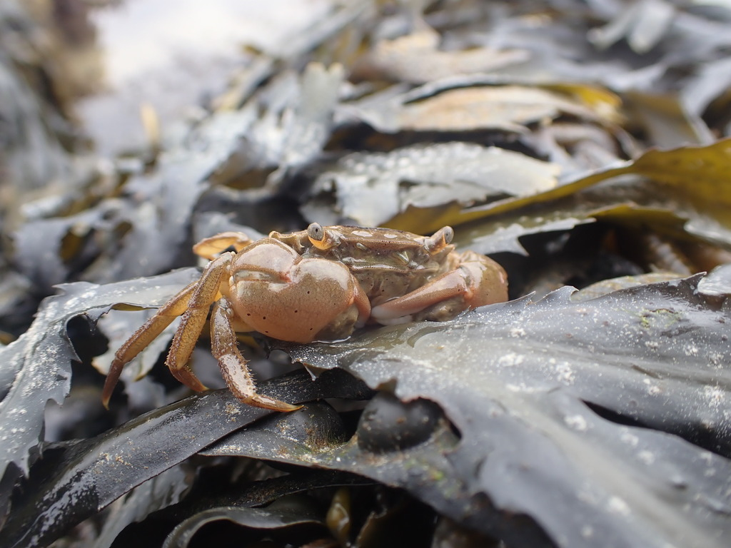
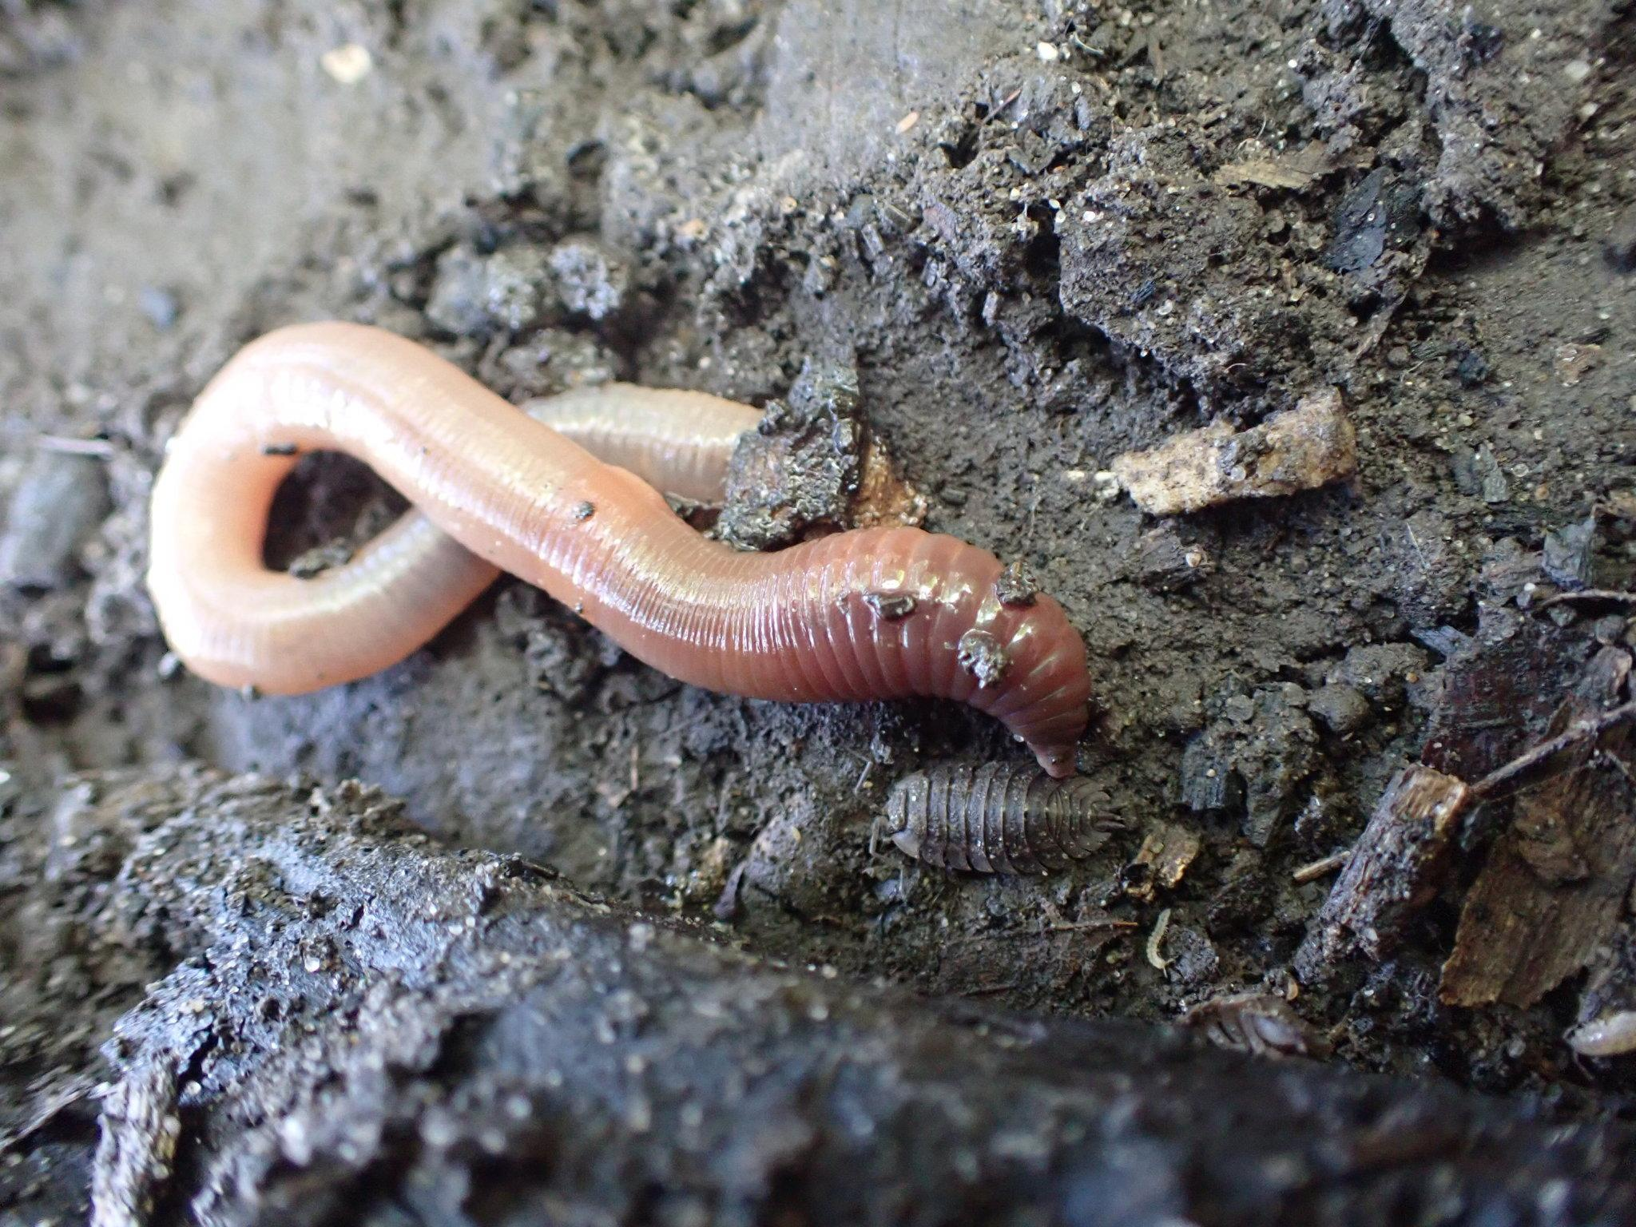
“Biodiversiteit Dier” & Practica op de Universiteit
Eerstejaars cursus “Biodiversiteit Dier” – een reis door de evolutie
Teken- & snijpractica
Microscopische preparaten, alcoholmateriaal & “verse dieren”
Vergelijken: Voortbewegen, Voeden, Voortplanten & Verdedigen
Foto’s: W. de Gier

Slide 4
Globale planning van deze workshop
9:00 – 9:10 uur
Korte introductie
9:10 – 9:20 uur
Demo prepareren wadpier (per tafel)
9:20 – 9:50 uur
Zelf aan de slag met wadpier
9:50 – 10:15 uur
Bekijken van ander material, tijd voor vragen, en zeekat demonstratie

Slide 5
Globale planning van deze workshop
10:50 – 11:00 uur
Korte introductie
11:00 – 11:10 uur
Demo prepareren wadpier (per tafel)
11:10 – 11:40 uur
Zelf aan de slag met wadpier
11:40 – 12:05 uur
Bekijken van ander material, tijd voor vragen, en zeekat demonstratie

Slide 6
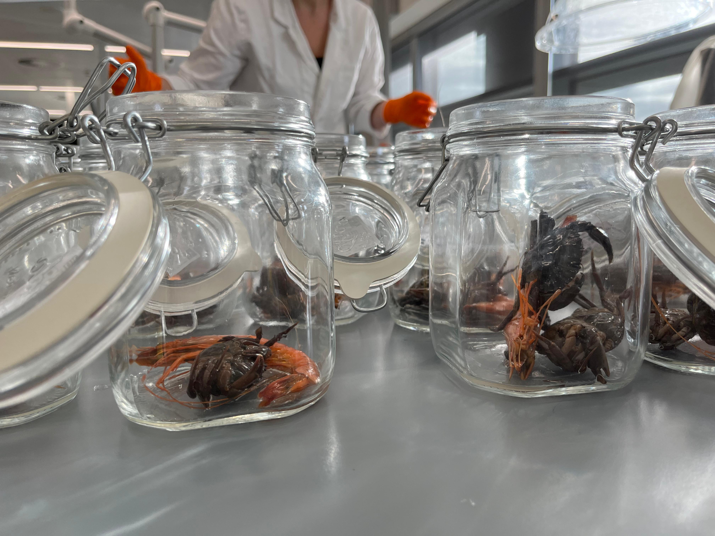
Deze workshop en jouw onderwijs
Leerdoelen, na deze workshop kun je:
- een wadpier ontleden
- de wadpier morfologisch vergelijken met andere organismen
- vergelijkende morfologie uitleggen in de klas a.d.h.v. praktische voorbeelden (pot)
- interesse voor ongewervelden aanwakkeren bij leerlingen

Slide 7
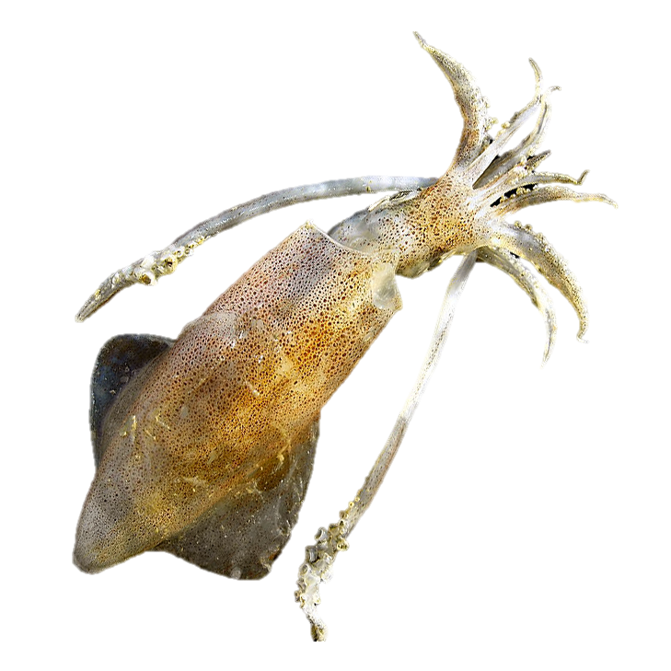
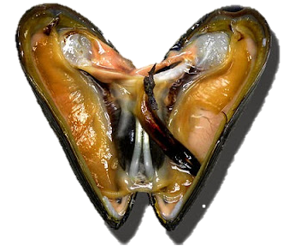
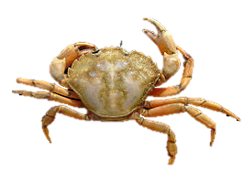
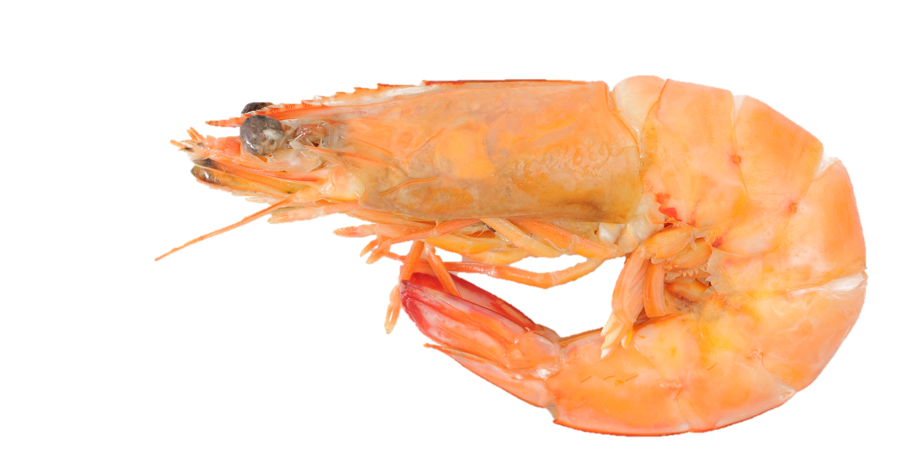
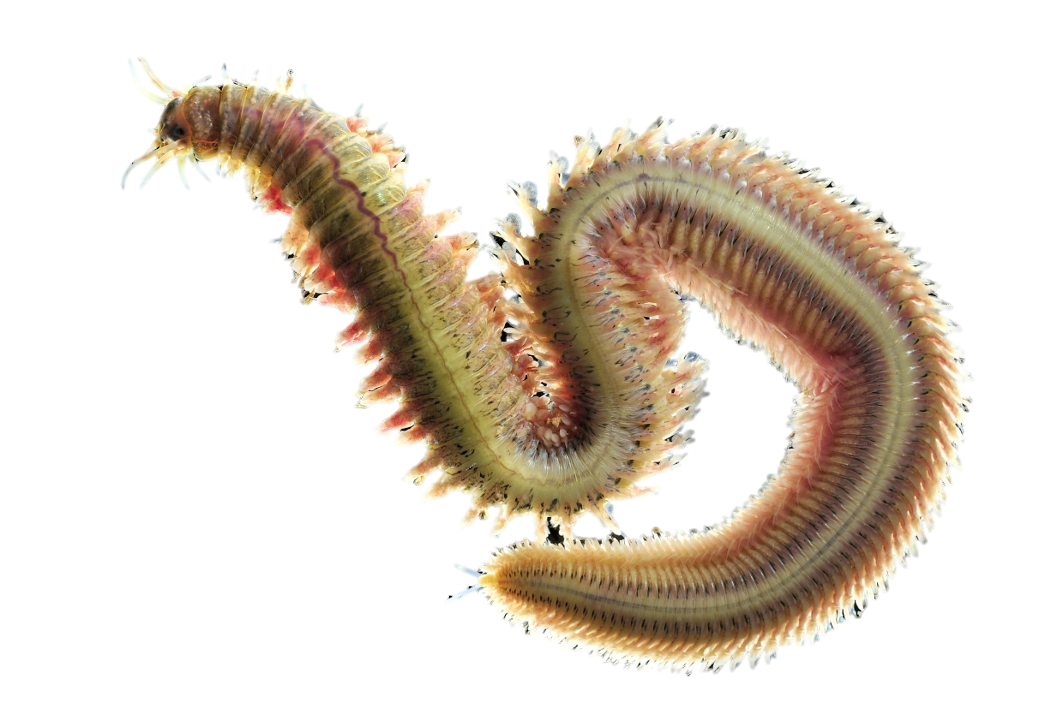
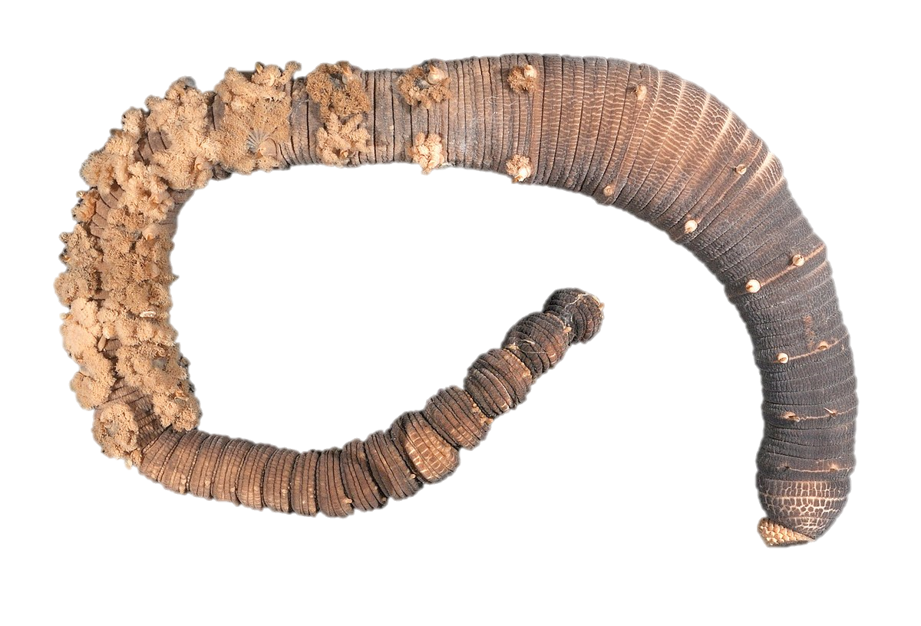
Wat zit er in de pot?
Weekdieren:
Mollusca
Kreeftachtigen: Crustacea
(Ring)wormen: Annelida
Pijlinktvis Loligo sp.
Noordzee
Gewone Mossel Mytilus edulis Noordzee
Tijgergarnaal
Penaeus monodon Indische/Grote Oceaan
Strandkrab Carcinus maenas Noordzee
Zager/Zeeduizendpoot Alitta virens Noordzee
Wadpier Arenicola marina Noordzee

Slide 8
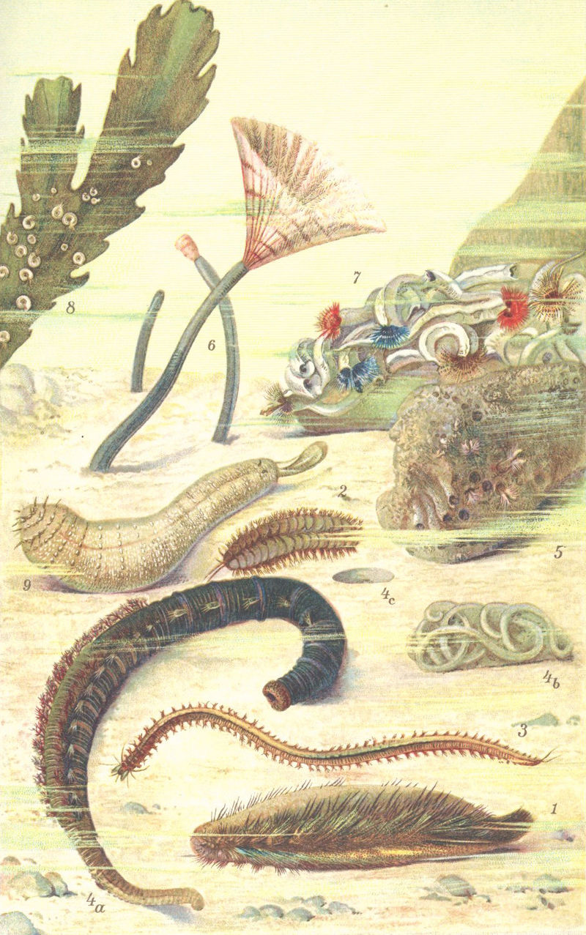
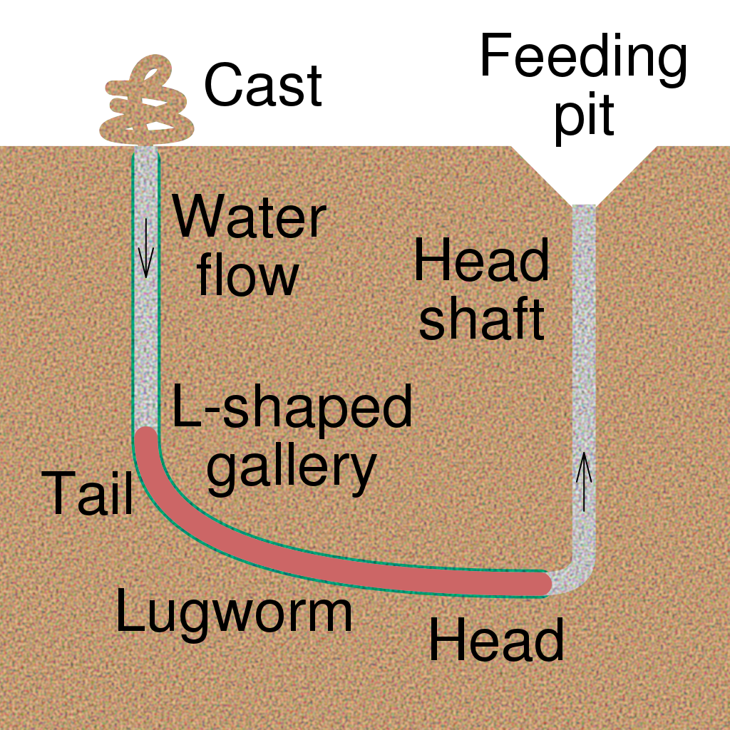
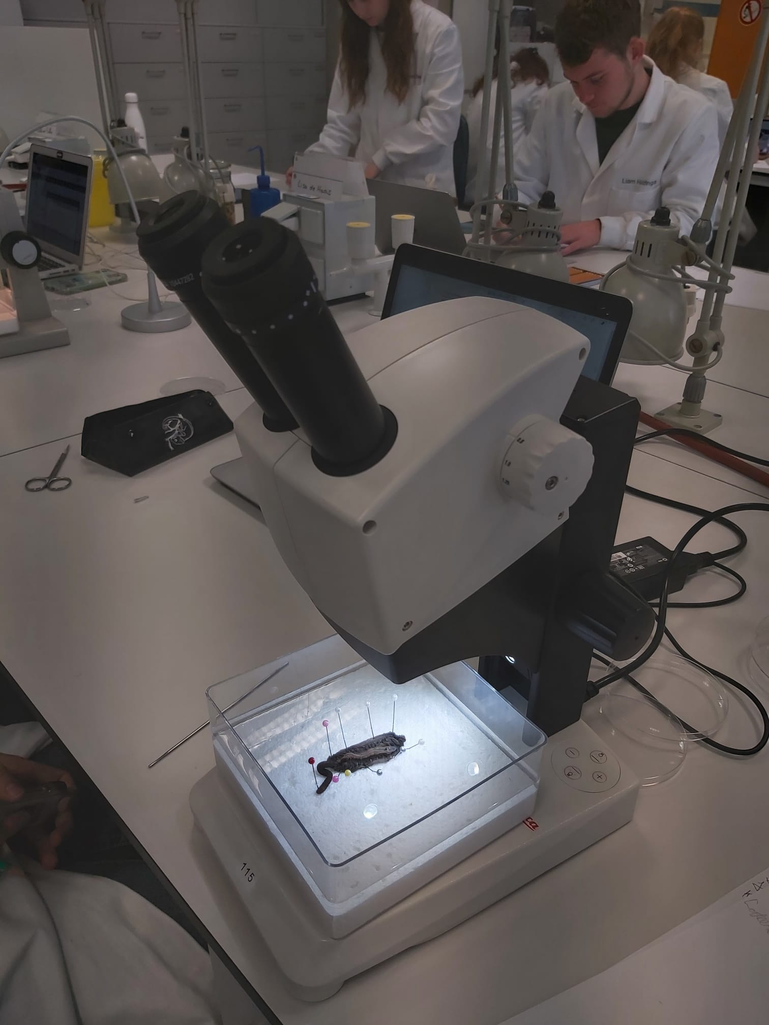
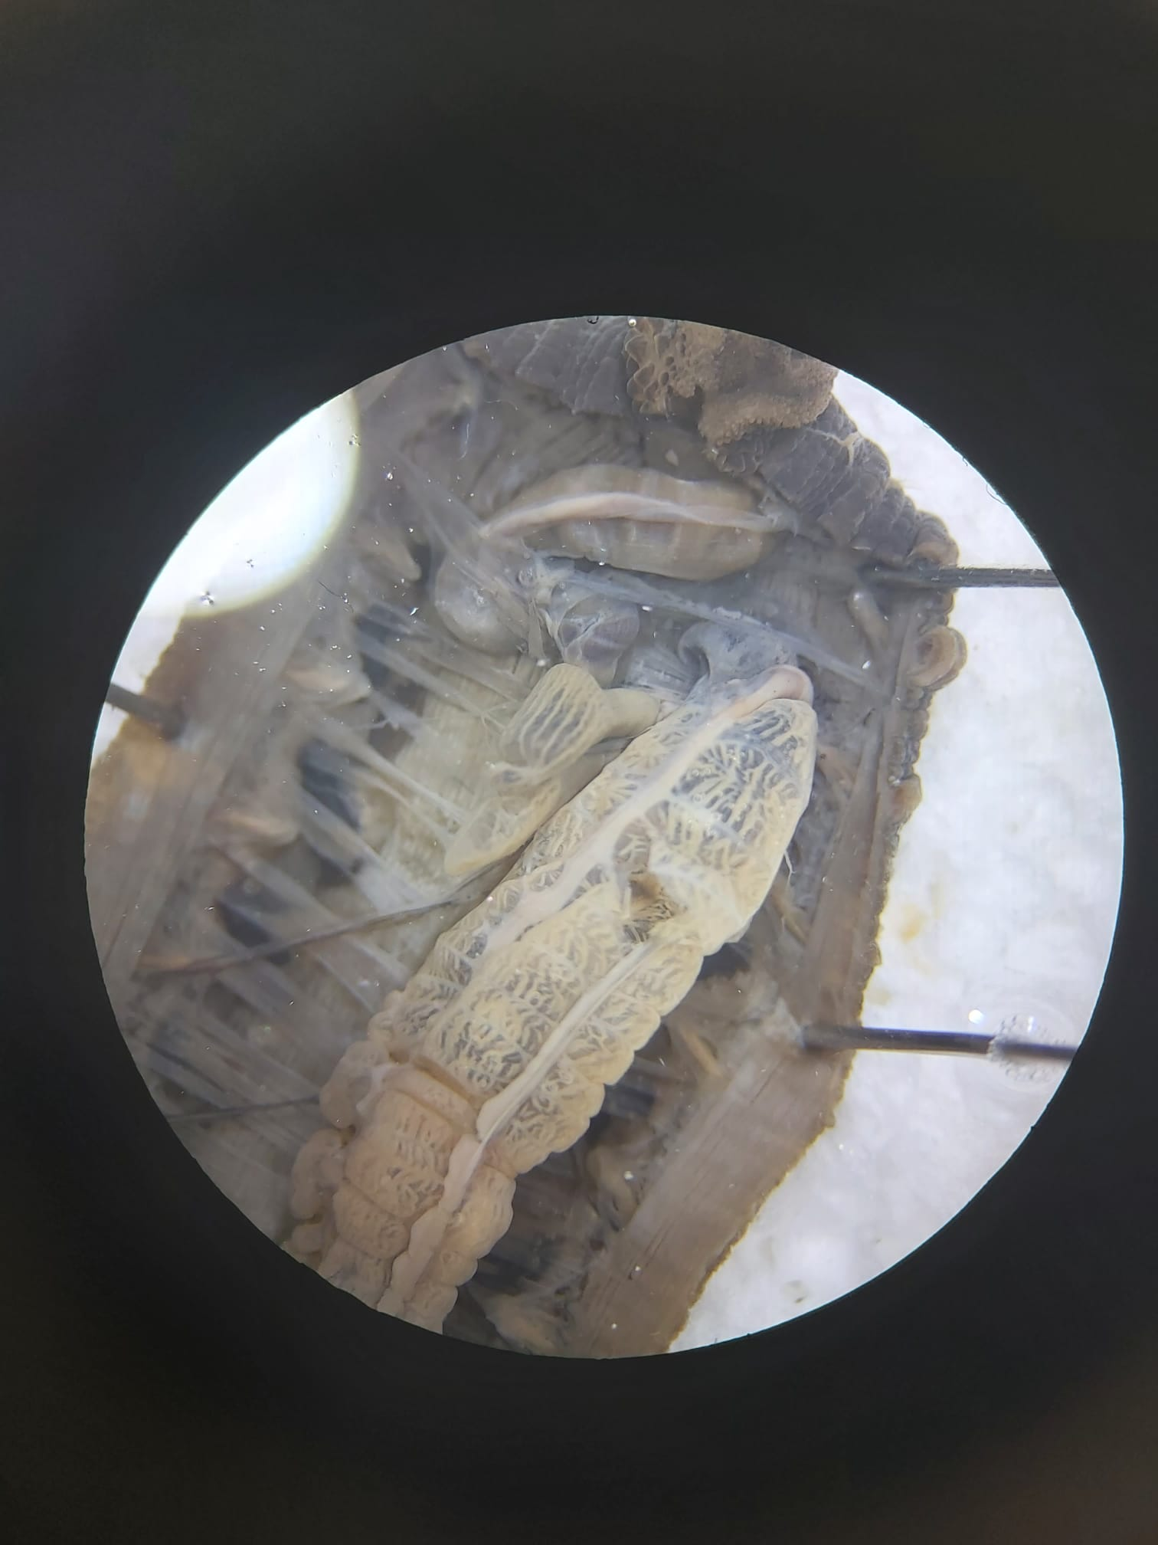
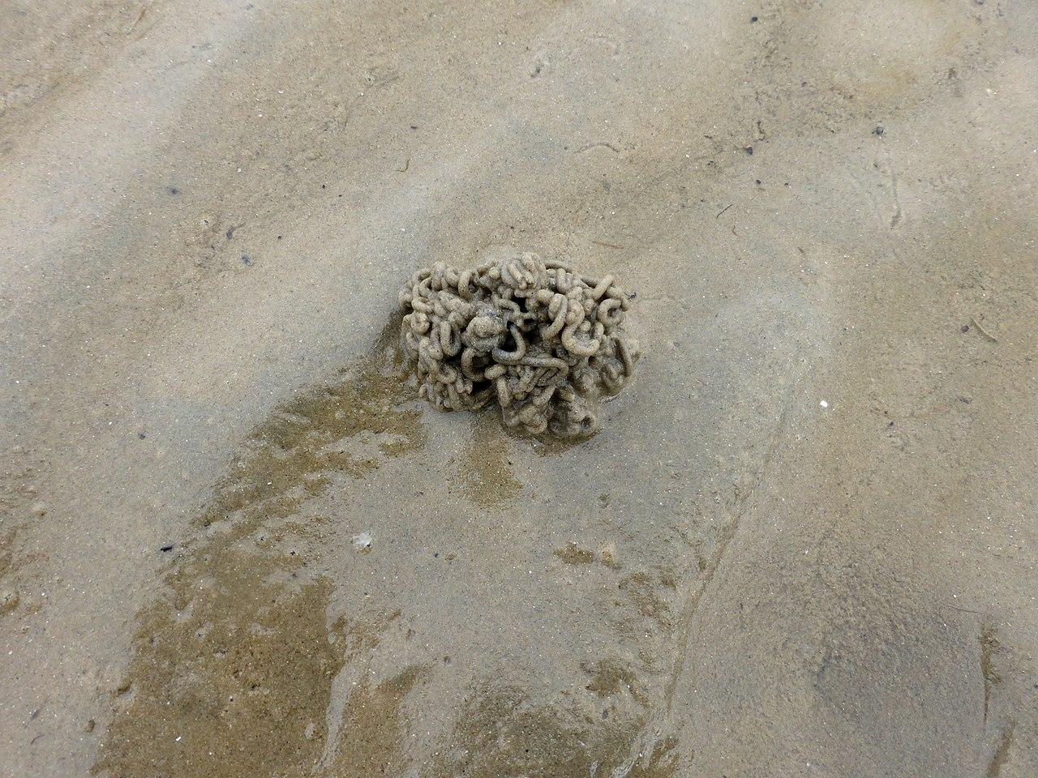
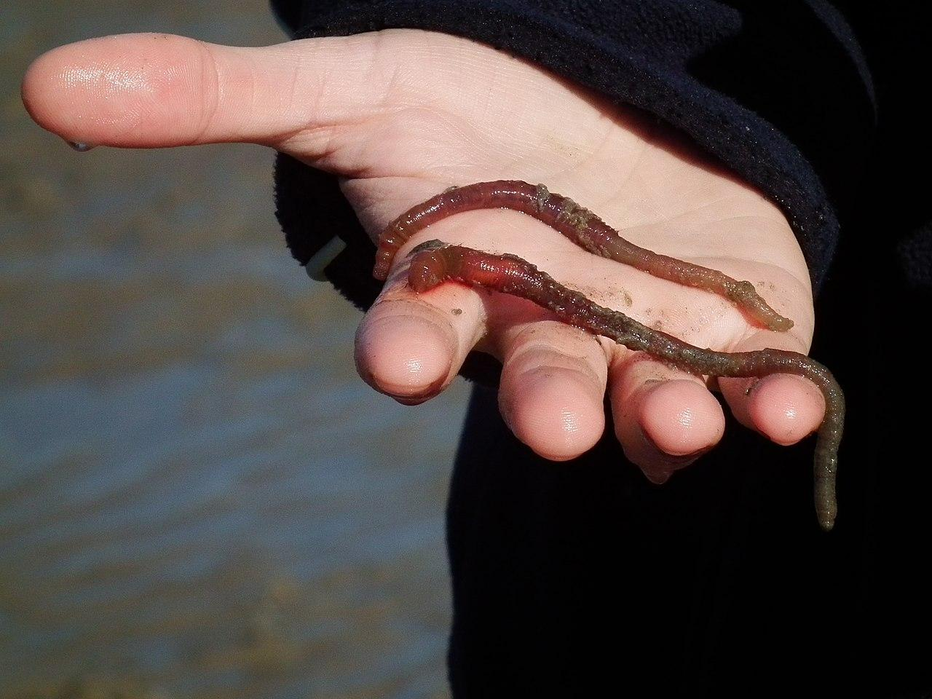
De wadpier – Arenicola marina
Doel: kennismaking interne anatomie van “lage” dieren
Eén van de vele groepen wormen (vergelijk met zager, regenworm, bloedzuiger)
Voortbewegen, Voeden, Voortplanten & Verdedigen
Simpel verkrijgbaar, weinig spullen nodig, vergelijkbaar met mens(!)
Foto’s: Wikipedia commons & W. de Gier

Slide 9
Veel succes & plezier!
En vergeet niet om je handen te wassen…. ;)
Meer vragen?
aafke.oldenbeuving@naturalis.nl
werner.degier@naturalis.nl f.perdijk@gymnasiumleiden.nl
Mede mogelijk gemaakt door:

Slide 10
Deze workshop en jouw onderwijs
Om rekening mee te houden:
De organismen zitten in alcohol (70%)
- laag risico
- lang, mooi, bewaarbaar
- let op in practicumlokalen (zuurkast, branders)
- let op met leerlingen (niet doorslikken, genoeg doorluchten, handen wassen)
- handschoenen

Slide 11
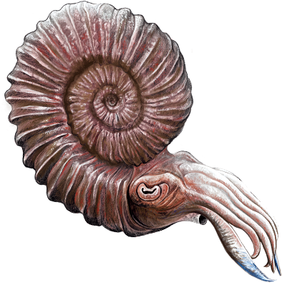
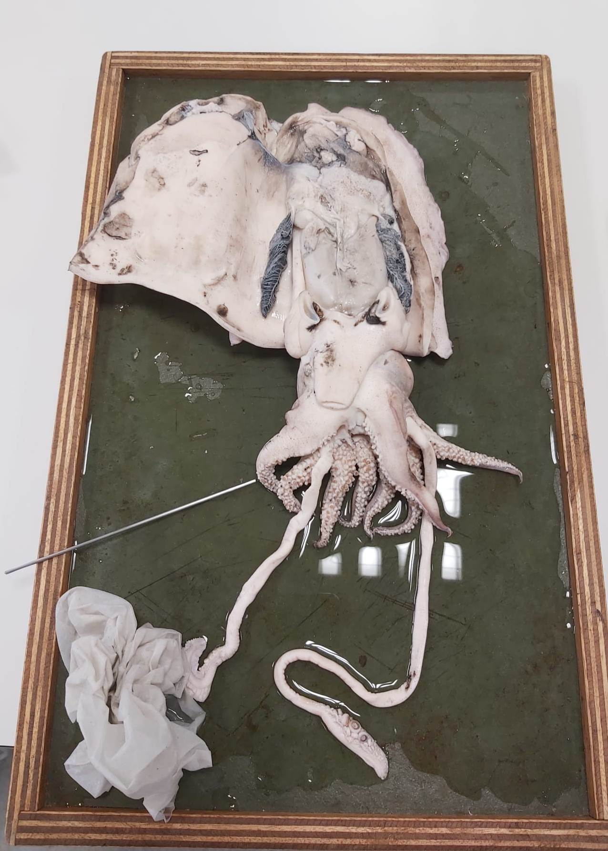
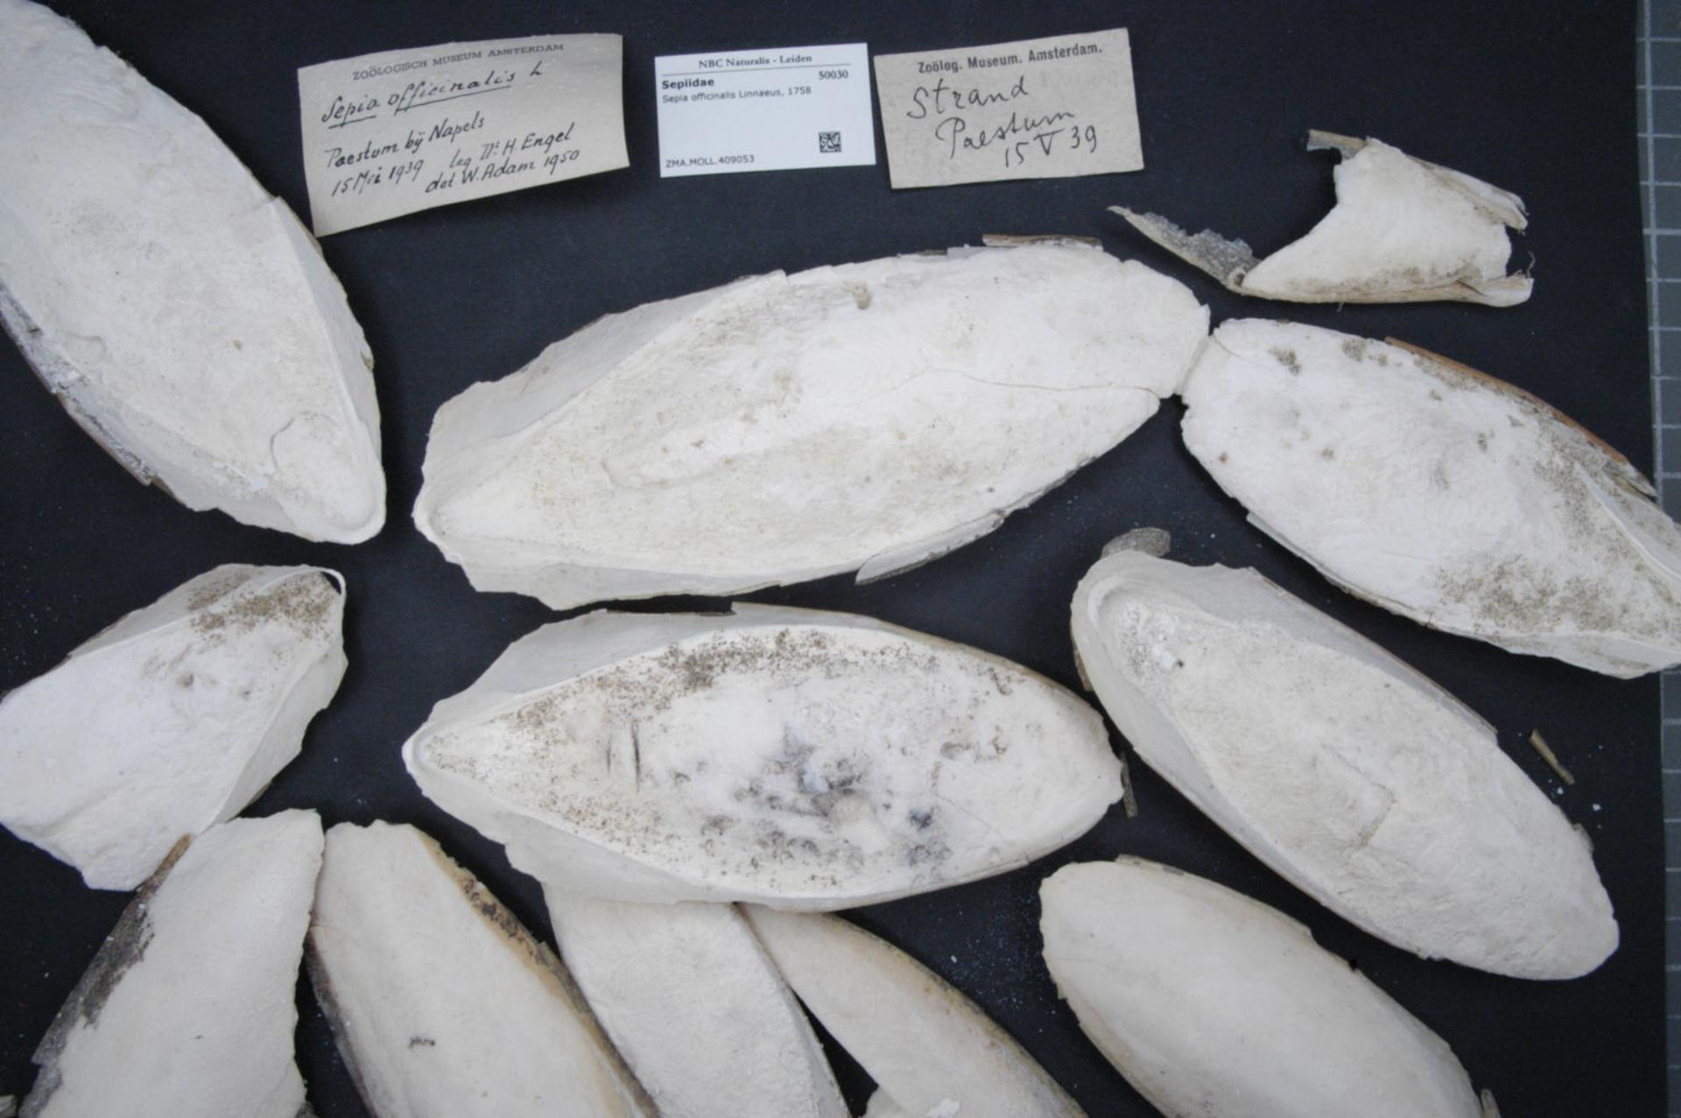
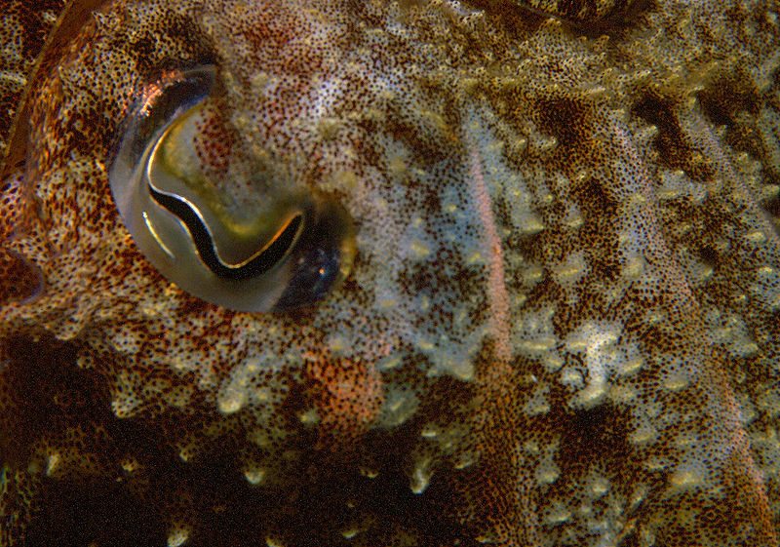
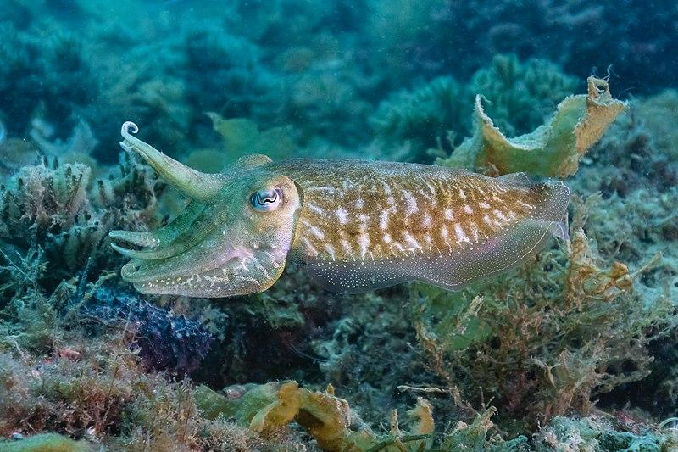
De zeekat/Sepia – Sepia officinalis
Doel: kennismaking met de evolutie van ongewervelden
Dichtbij, maar toch ver weg:
- Goed ontwikkelde hersenen, ogen & camouflage - 500 miljoen jaar geleden ontstaan
Bekend van het strand!
Alcohol materiaal (Demo)
Foto’s: Wikipedia commons & W. de Gier

